Slide 1
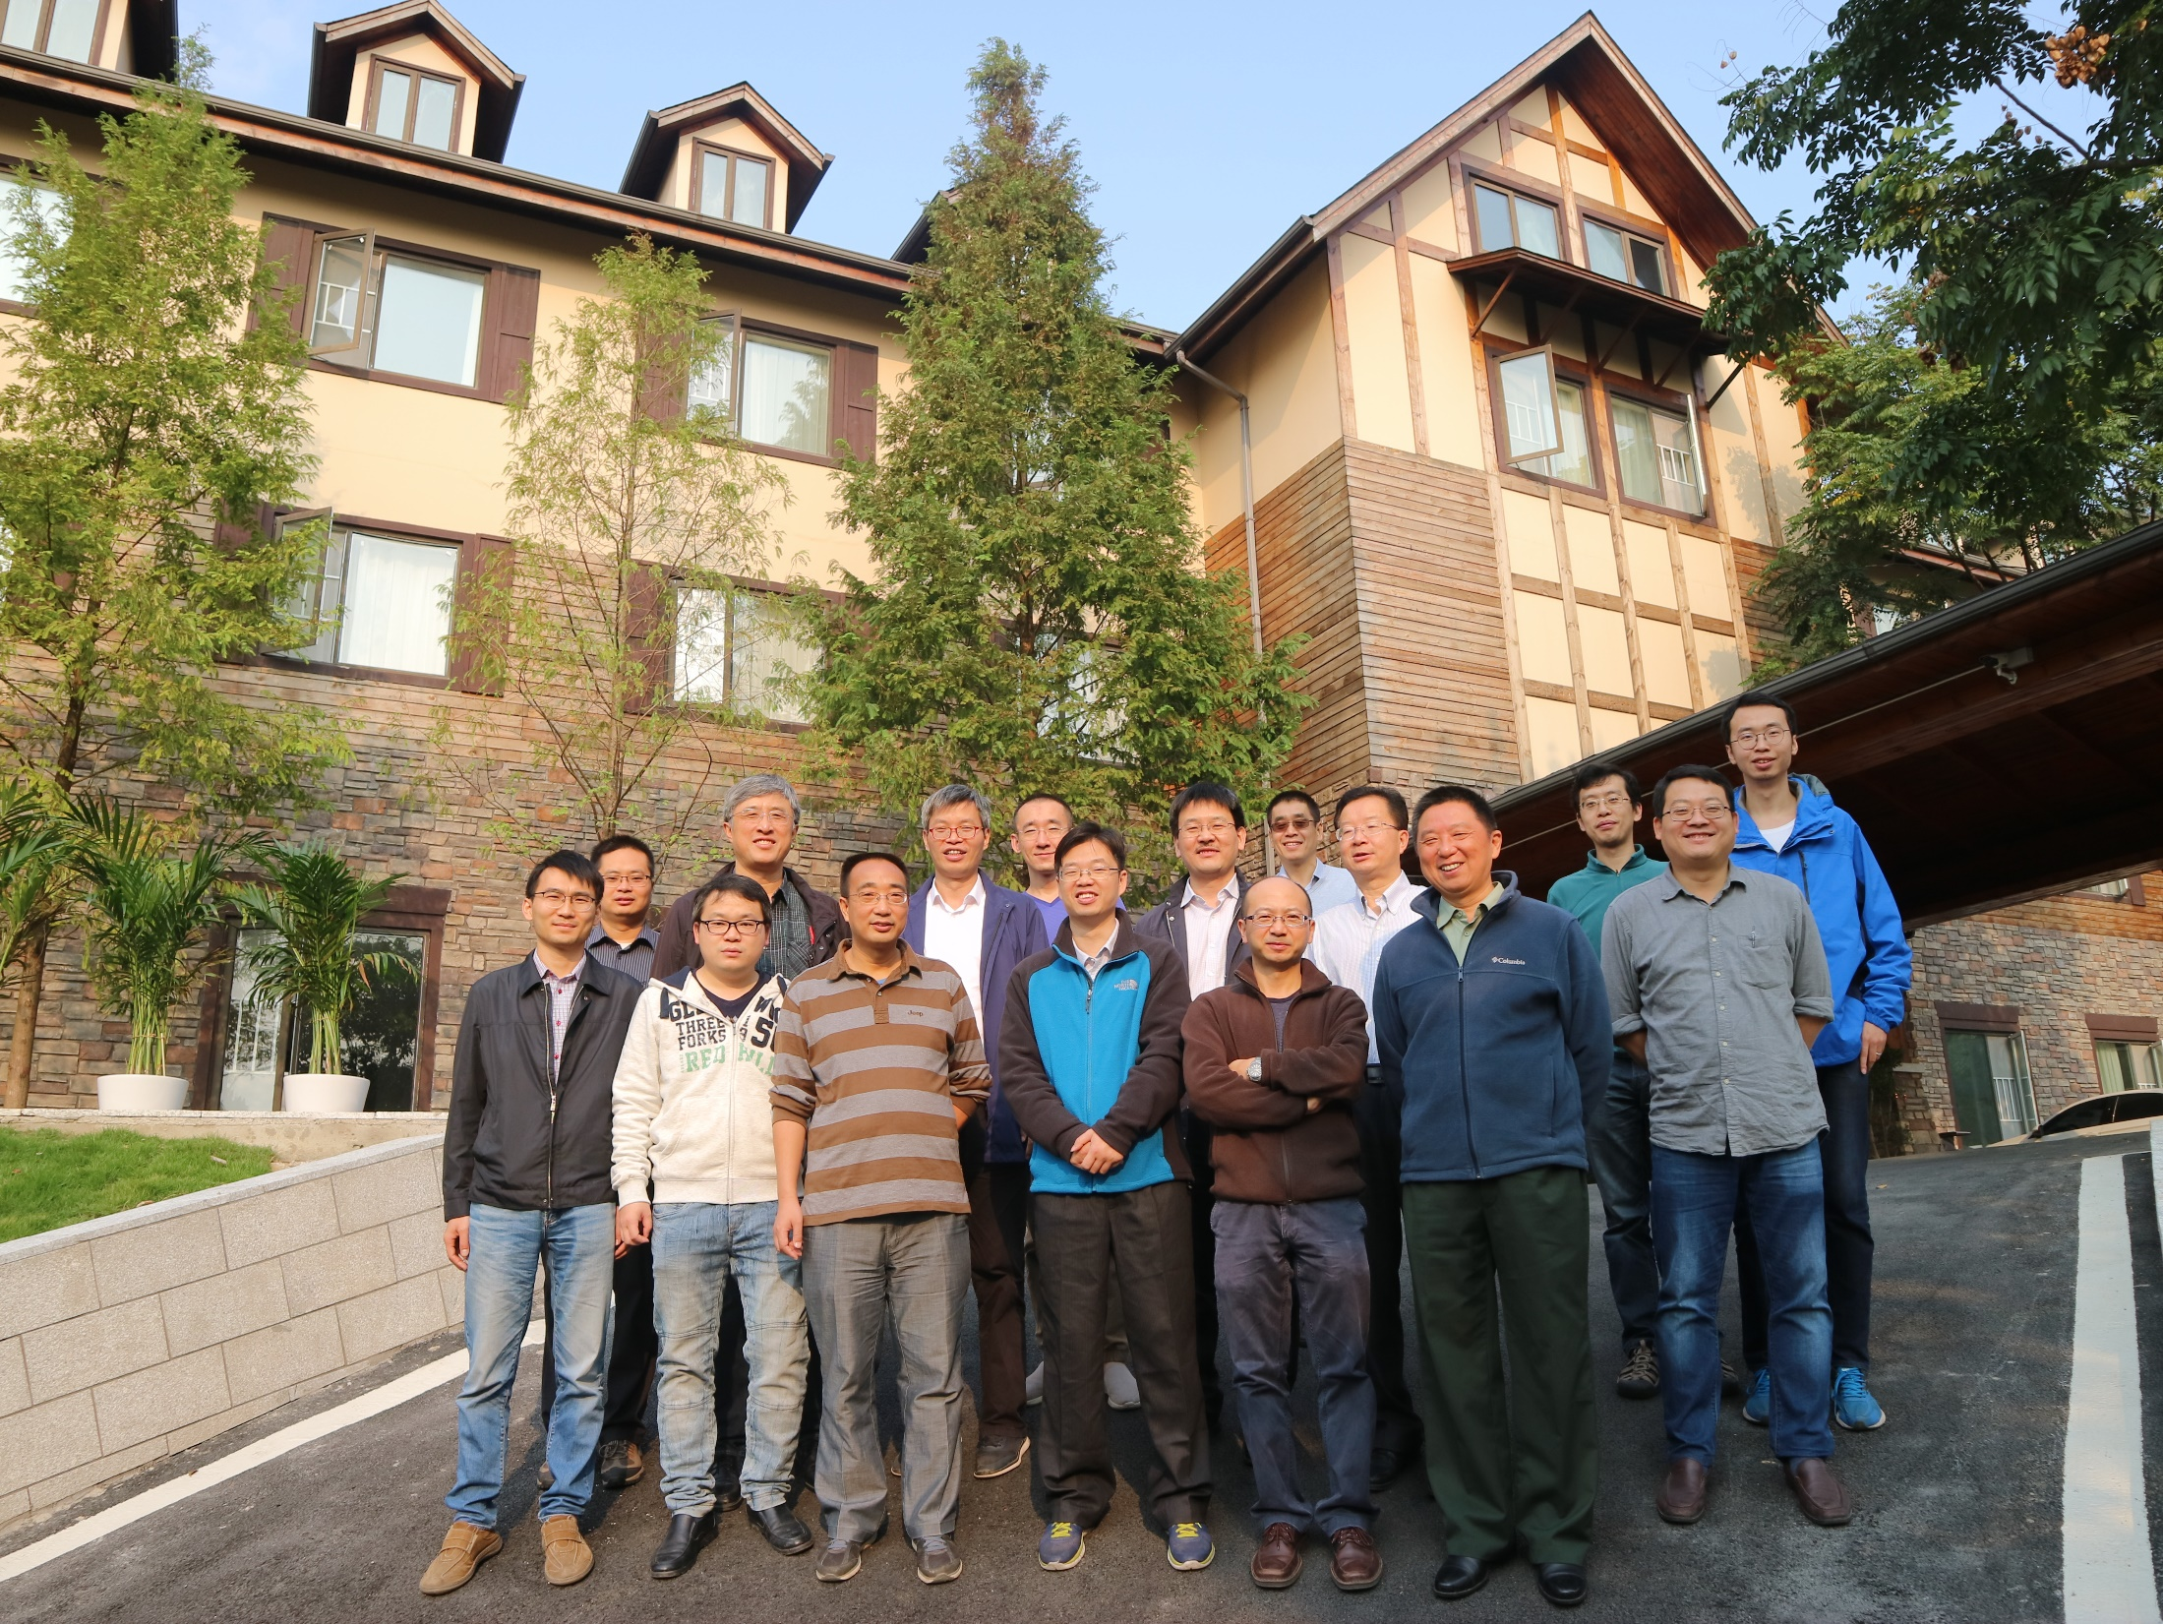
第一届“强子物理前沿研讨会”
1st workshop on frontiers in hadron physics
惟楚有材 于斯为盛

Slide 2
核心问题
如何理解新强子谱？

Slide 3
如何推进这些研究？
组织本领域的专家 ——
找个安静的地方 ——
足够长的时间 ——
不安排很多报告 ——
深入地、自由地讨论 ——
能有5天的时间安安静静地思考物理是一种何其奢华的享受！

Slide 4
我们的共识
我国的强子物理研究引领国际前沿
强子物理研究是理解非微扰强相互作用的关键
理论与实验密切合作，不同理论模型、不同实验互相配合，理解该领域的关键问题
还有很多重要的（理论/实验）工作要做
在我们的优势领域，组织工作组，分主题深入调研，形成report，指导领域研究
  胶子球
  混杂态
  粲物理与CP破坏
  粲偶素能谱与跃迁

Slide 5
未解决的问题
未来强子物理研究的大目标是什么，要解决的关键科学问题如何表述？
BEPCII升级、STCF的物理目标是什么？
什么实验测量可以区分不同的理论模型？如多夸克态与分子态？普通介子与胶球、混杂态？
什么是diquark？如何测量或验证？
Argand图能解决什么问题？
LQCD如何与实验结合获得有用的物理信息？
耦合道分析的必要性和可行性？
如何参数化共振态？如何考虑分波分析中的分辨效应？
…

Slide 6
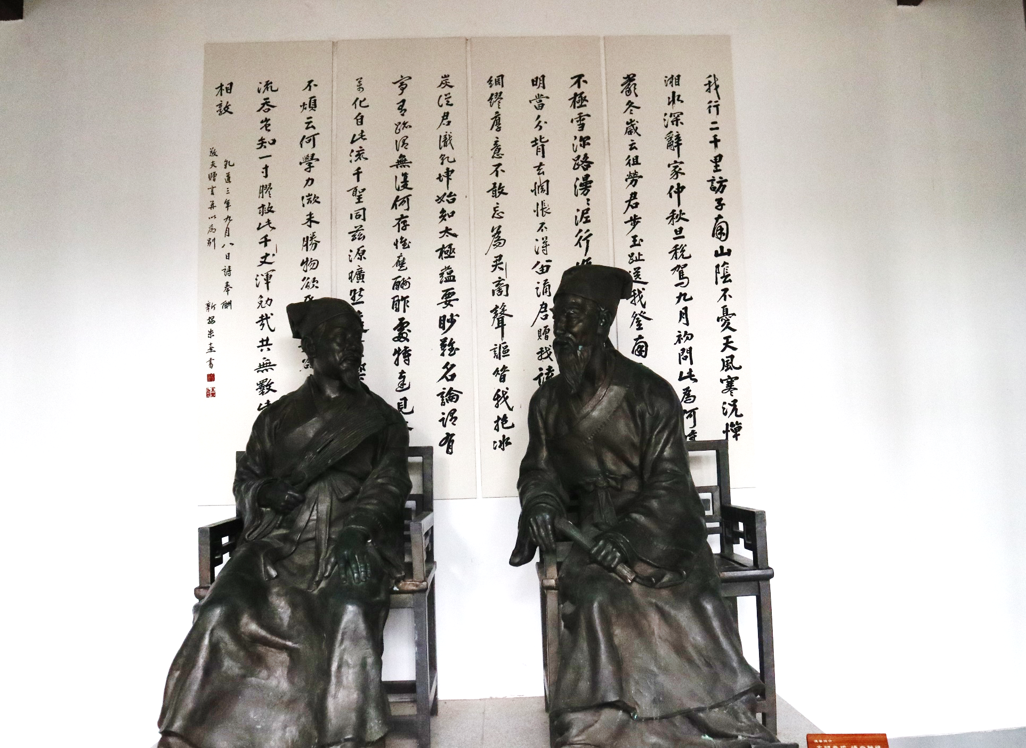
三日夜不能合

Slide 7
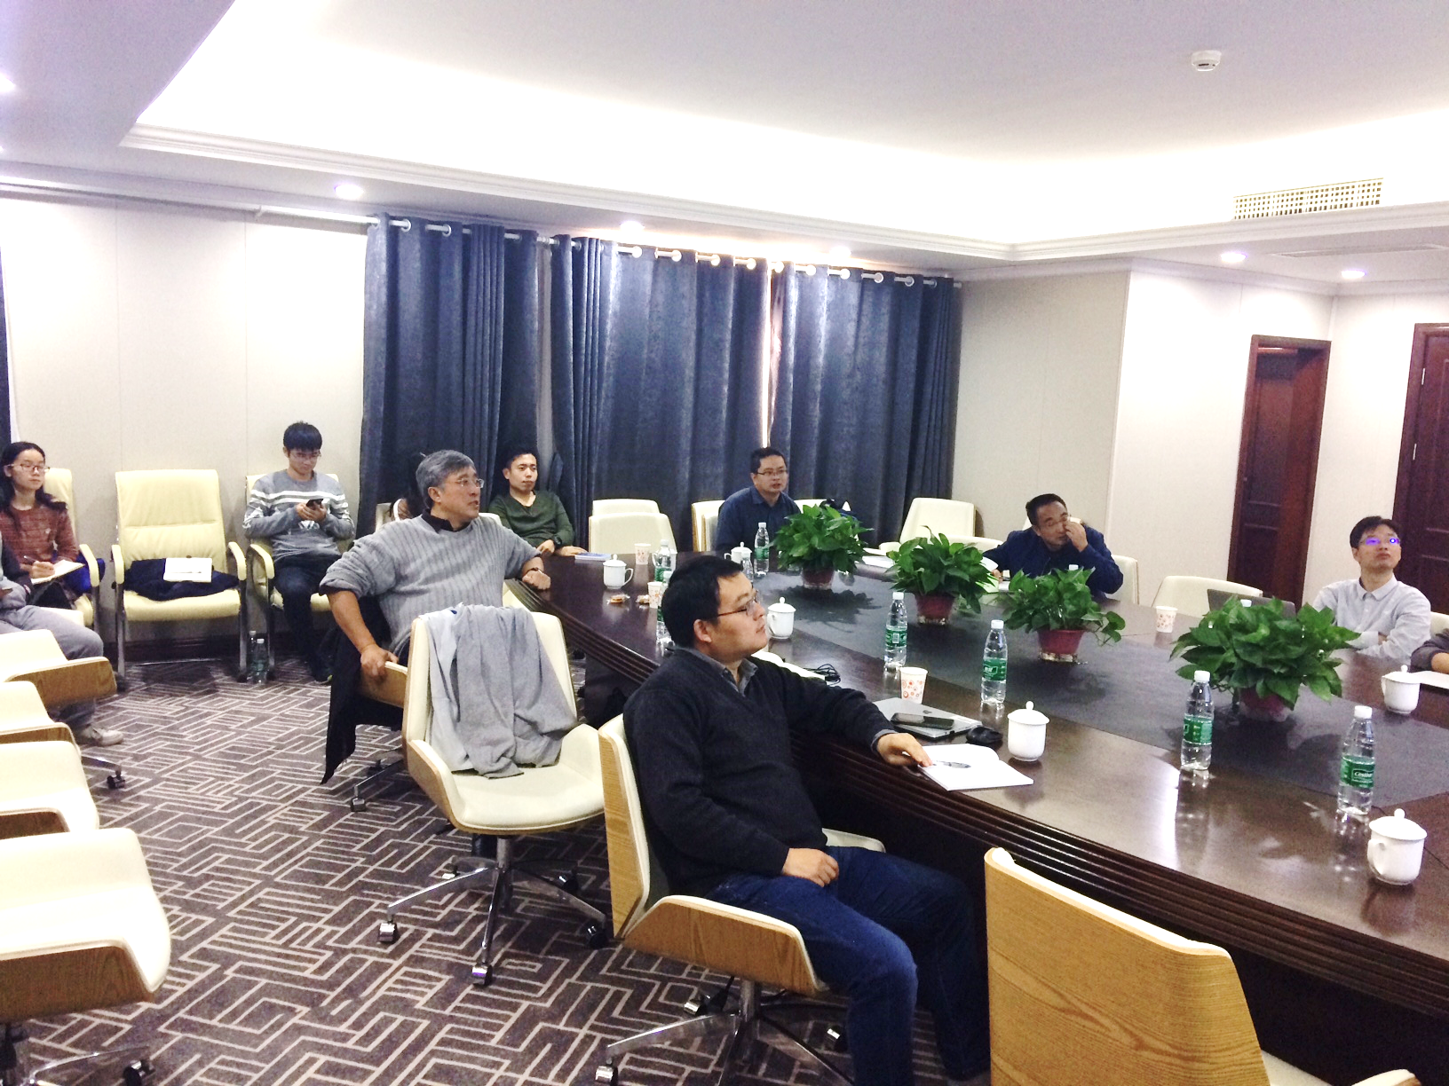
三日夜不能合 ➔ 五日夜不能合

Slide 8
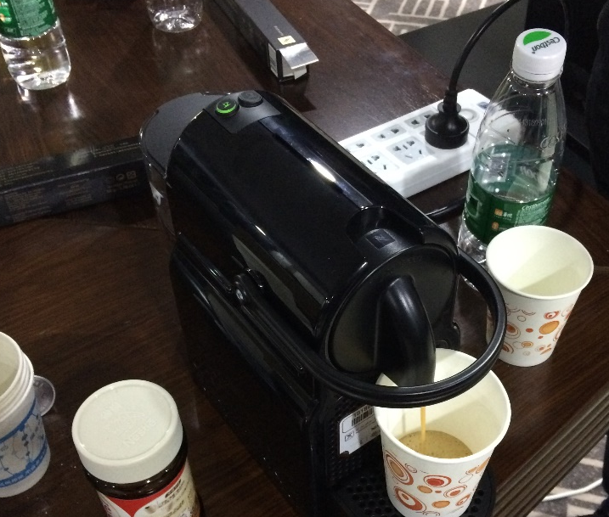
感谢各位与会者！
感谢组织第一届“强子物理前沿研讨会”
  湖南师范大学物理与电子科学学院
  湖南大学物理与微电子科学学院
钟显辉 教授、戴凌云 教授
  完美的组织工作
  一周的全程陪伴
  免注册费
单葳、俞洁晟等湖南师大和湖南大学的同事，以及提供各种会议服务的同学！

